Slide 1
Trường Tiểu học Vũ Xuân Thiều
TUẦN 6:
ÔN ĐỘI HÌNH ĐỘI NGŨ –
TRÒ CHƠI: “MÈO ĐUỔI CHUỘT.”
THỂ DỤC LỚP 3
Giáo viên: Nguyễn Thị Thủy

Slide 2
KHỞI ĐỘNG
Thực hiện khởi động xoay các khớp:
+ Xoay khớp cổ
+ cổ tay, cổ chân
+ Xoay khớp vai
+ Xoay khớphông
+ Xoay khớp đầu gối.

Slide 3
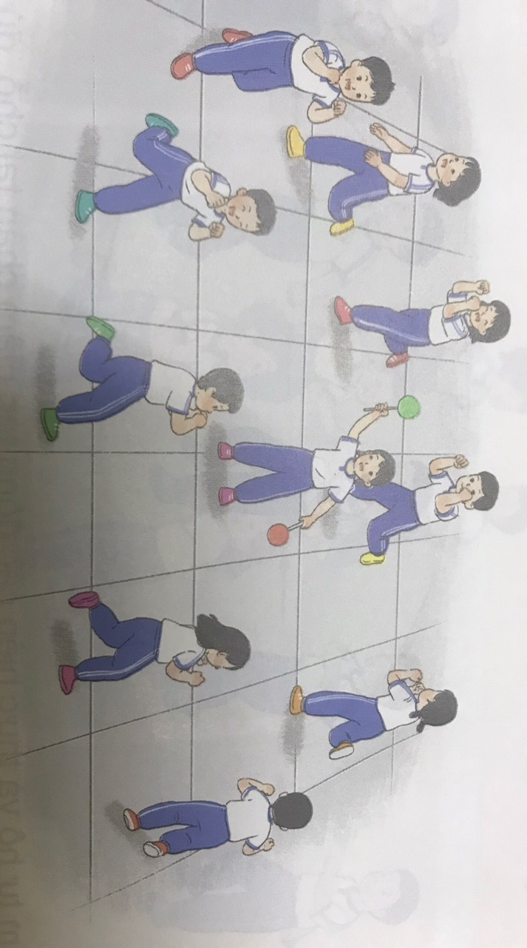
TRÒ CHƠI VẬN ĐỘNG: ĐÈN XANH ĐÈN ĐỎ
Mục đích: Làm nóng cơ thể, tăng khả năng phản xạ, tạo hứng thú để tiếp nhận nội dung sẽ học.
Cách chơi:
+ Tập hợp lớp theo vòng tròn. Chỉ huy đứng trong vòng tròn, tay cầm các thẻ tín hiệu giao thông.
+ Khi chỉ huy giơ đèn xanh lên, các em quay tay chạy chậm quanh vòng tròn. Khi chỉ huy giơ đèn đỏ, các em đứng lại,..
+ Em nào chưa làm đúng sẽ phải chạy một vòng quanh các bạn.

Slide 4
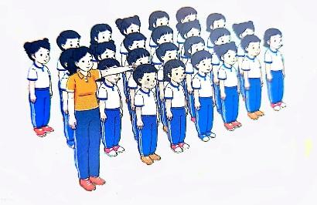
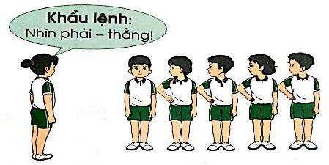
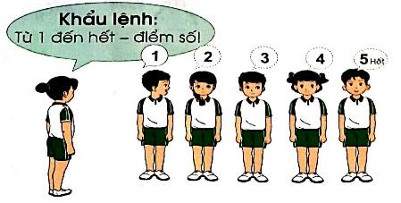
TẬP HỢP HÀNG NGANG, DÓNG HÀNG, ĐIỂM SỐ
*ĐỘI HÌNH HÀNG NGANG :
- KHẨU LỆNH: “ THÀNH 4 HÀNG NGANG - TẬP HỢP.
DÓNG HÀNG NGANG
KHẨU LỆNH: “NHÌN PHẢI – THẲNG”
ĐIỂM SỐ
KHẨU LỆNH: “ TỪ 1 ĐẾN HẾT – ĐIỂM SỐ”

Slide 5
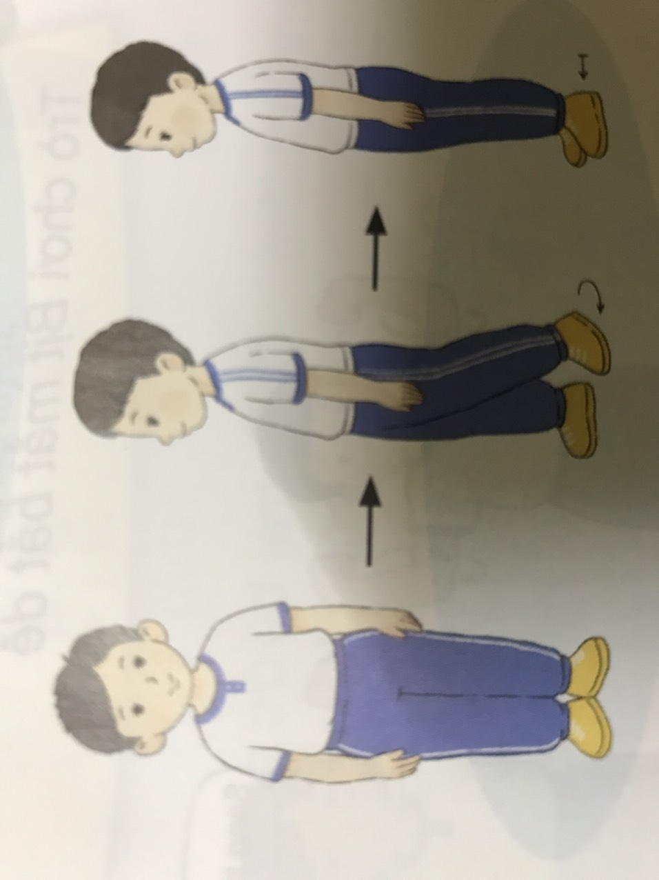
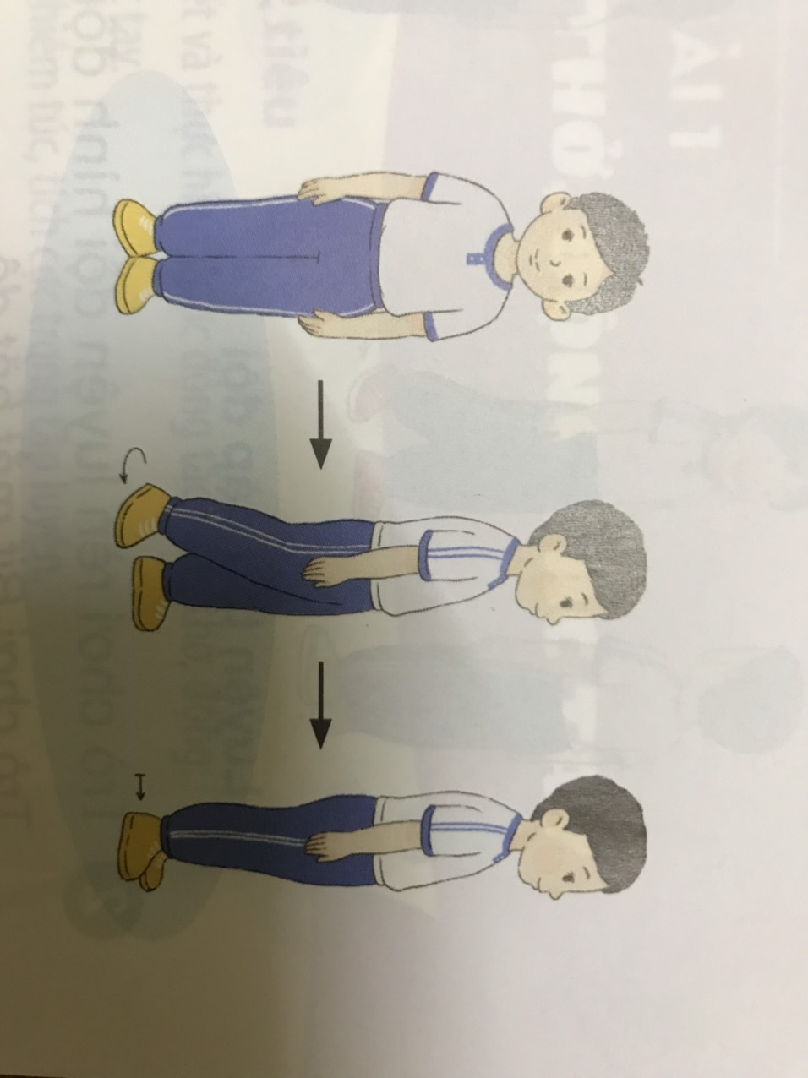
QUAY PHẢI, QUAY TRÁI
Quay phải
Khẩu lệnh: BÊN PHẢI - QUAY
Động tác: Dùng gót chân phải làm trụ và nửa trên bàn chân trái làm điểm tì, quay người sang phải, đưa chân trái về tư thế đứng nghiêm.
2. Quay trái
- Khẩu lệnh: BÊN TRÁI - QUAY
Động tác: Dùng gót chân trái làm trụ và nửa trên bàn chân phải làm điểm tì, quay người sang trái, đưa chân phải về tư thế đứng nghiêm.

Slide 6
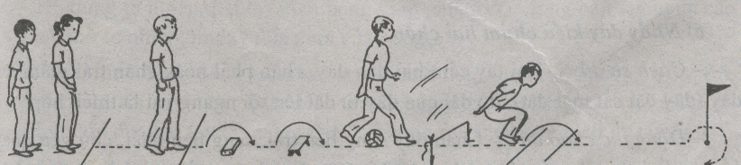
ĐI VƯỢT CHƯỚNG NGẠI VẬT THẤP
Tư thế chuẩn bị: Đứng chân trước chân sau, hai tay buông tự nhiên.
Động tác: Khi có lệnh, từng em đi thường theo đường quy định. Khi gặp những chướng ngại vật thì bước hoặc nhảy qua, sau đó đi thường đến đích, vòng về tập hợp ở cuối hàng.

Slide 7
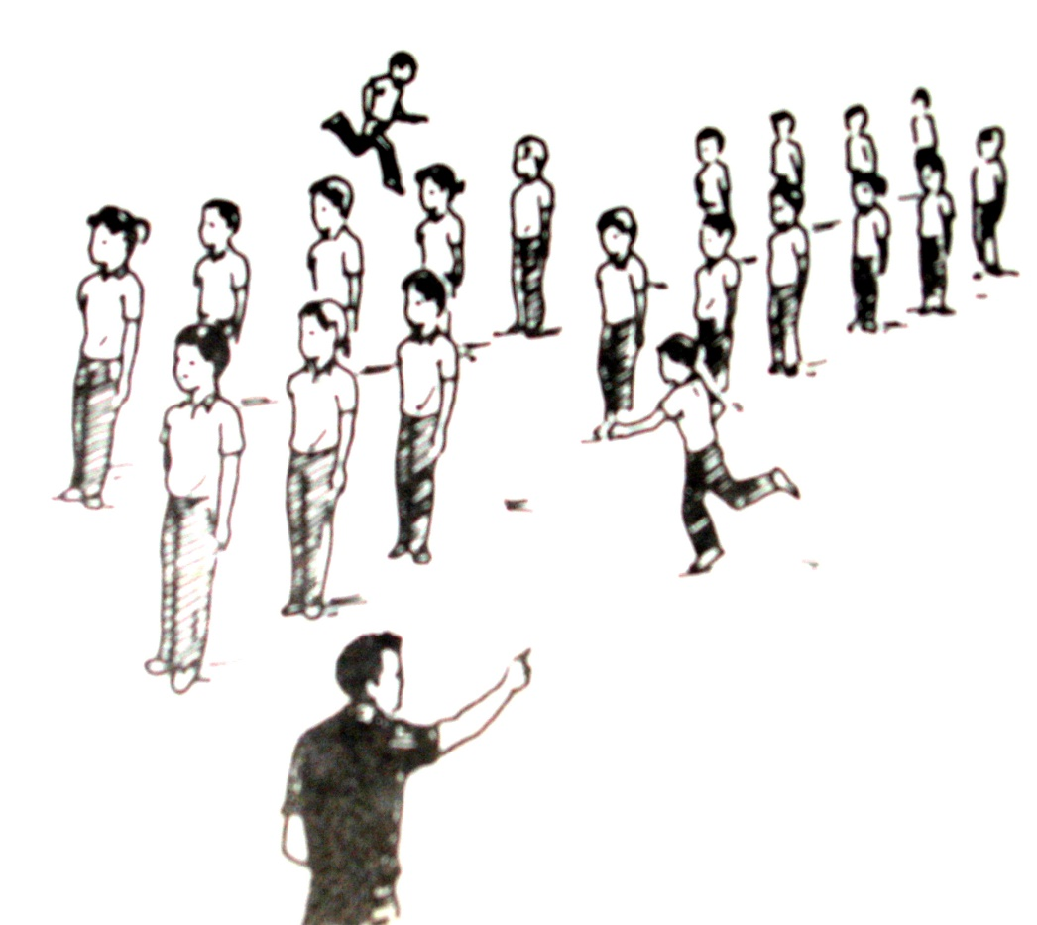
TRÒ CHƠI: MÈO ĐUỔI CHUỘT
CÁCH CHƠI:
Các em học thuộc vần điệu:
“ Xếp hàng thứ tự
Xin nhớ đừng quên
Nào bạn nhanh lên
Đứng vào đúng chỗ.”
Giáo viên chọn vị trí đứng thích hợp và phát lệnh, nghe thấy hiệu lệnh, học sinh nhanh chóng xếp vào hàng và đọc những vần điệu trên. Học sinh đọc xong vần điệu, đồng thời cũng là lúc phải tập hợp xong, yêu cầu các em đứng nghiêm đúng vị trí và thứ tự của mình.
Tổ nào tập hợp nhanh, đứng đúng vị trí, thứ tự, thẳng hàng và đọc vần điệu đều thì tổ đó thắng.

Slide 8
THẢ LỎNG HỒI TĨNH

